Slide 1
Tugas Sequential Labeling
23521035 - Zainul Insaan Abdul Hafiidhl
23521045 - Marsa Thoriq Ahmada
33221015 - Arief Ichwani

Slide 2
NER
Oleh : Zainul Insaan Abdul Hafiidhl (23521035)

Slide 3
Load Data
Melakukan load data kedalam python. Data berupa dataset, model tokenizer bert, model word2vec dictionary.

Slide 4
Traditional ML
Hanya dilakukan load dataset.

Slide 5
Non-Contextual Embeddings
Melakukan load dataset dan melakukan load word2vec dictionary.

Slide 6
Contextual Embeddings
Melakukan load dataset dan melakukan load model tokenizer bert.

Slide 7
Preprocessing
Text preprocessing adalah suatu proses untuk menyeleksi data text agar menjadi lebih terstruktur lagi dengan melalui serangkaian tahapan yang meliputi tahapan case folding, tokenizing, filtering dan stemming. Tidak ada aturan pasti tentang setiap tahapan dalam text preprocessing. Semua itu tergantung dengan jenis serta kondisi data yang kita miliki.

Slide 8
Traditional ML
Dengan mengubah kata menjadi lower case, menghilangkan imbuhan, menambahkan isalnum dan isdigit. Menambahkan fitur Beginning of Sentence (BoS) dan Ending of Sentence (EoS)

Slide 9
Non-Contextual Embeddings
Mengubah fitur kata menjadi angka, menambahkan padding, melakukan embedding dictionary word2vec kedalam fitur kata

Slide 10
Contextual Embeddings
Mengubah fitur kata kata menjadi lowercase. Mengubah fitur kata tersebut menjadi angka. Menambahkan padding dengan tokenizer dari indoBERT.

Slide 11
Training
Membangun training model yang akan digunakan sebagai model sequential labeling pada saat testing

Slide 12
Traditional ML
Conditional Random Field (CRF) adalah model diskriminatif untuk melakukan tugas prediksi. Pada CRF Informasi kontekstual atau keadaan tetangga mempengaruhi prediksi saat ini. Untuk melakukannya, prediksi dimodelkan dengan model graph tidak berarah.

Slide 13
Traditional ML
Algoritma yang digunakan adalah algoritma lbfgs. Dengan parameter c1 dan c2 adalah 0.1 serta iterasi maksimumnya adalah 100.

Slide 14
Non-Contextual Embeddings
Bidirectional Long Short Term Memory (Bi-LSTM) adalah model pemrosesan sequensial yang terdiri dari dua LSTM: satu mengambil input dalam arah maju, dan yang lainnya dalam arah mundur.
Representasi kata Global Vectors (GloVe) adalah algoritma machine learning unsupervised untuk menggenerate word embedding dengan menggabungkan kata perkata yang terjadi secara bersamaan dari corpus.

Slide 15
Non-Contextual Embeddings
Menggunakan parameter unit LSTM sebanyak 128, dengan embedding dimensionnya adalah 200. Optimizer yang digunakan adalah adam dengan epoch sebanyak 7 dan batch untuk training nya sebanyak 32.

Slide 16
Contextual Embeddings
Bidirectional Encoder Representations from Transformers (BERT) adalah suatu representasi bahasa yang memanfaatkan arsitektur transformer. BERT merupakan model pretrained yang telah dilakukan pembelajaran pada data BooksCorpus dan Wikipedia. Dalam melakukan pembelajaran BERT menggunakan dua strategi yaitu masked language model dan next sentence prediction.

Slide 17
Contextual Embeddings
Model yang digunakan adalah indobenchmark/indobert-base-p1. Optimizer yang digunakan adalah adam dengan learning rate nya adalah 2e-5, epoch sebanyak 8, dan batch untuk training nya sebanyak 16.

Slide 18
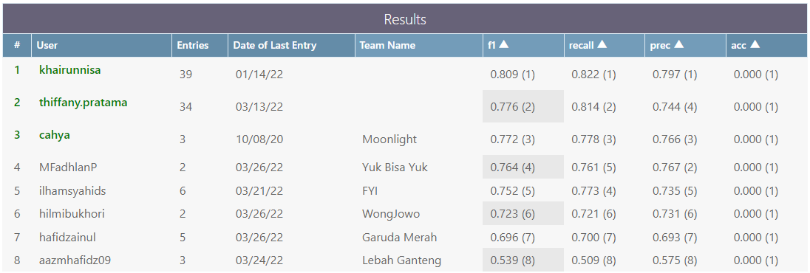
Hasil

Slide 19
POS Tag
Oleh : Marsa Thoriq Ahmada (23521045)

Slide 20
Traditional ML
Conditional Random Fields (CRF) merupakan suatu model diskriminatif yang paling sesuai untuk task prediksi dimana state sebelumnya mempengaruhi prediksi sekarang.
Conditional Random Fields menginisialisasi bobot dengan nilai acak, dan kemudian menerapkan Gradient Descent secara iteratif hingga nilai parameter konvergen. CRF mirip dengan Logistic Regression tetapi dengan menerapkan fungsi Fitur sebagai sequential input.

Slide 21
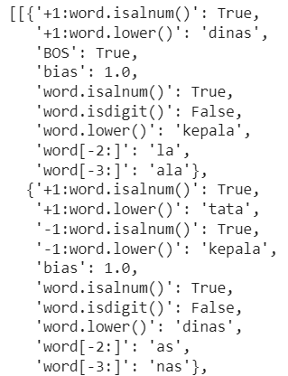
Preprocessing
Di ekstrak beberapa fitur seperti lowercase, 3 dan 2 huruf terakhir (imbuhan), isdigit, isalnum.
Untuk kata awal ditambah fitur BOS dan kata akhir ditambah fitur EOS
Untuk selain kata awal ditambah fitur lowercase dan isalnum untuk kata sebelumnya
Untuk selain kata akhir ditambah fitur lowercase dan isalnum untuk kata setelahnya

Slide 22
Modeling
Parameter
algorithm='lbfgs'
c1=0.1
c2=0.1
max_iterations=100

Slide 23
Non Contextual Embeddings
LSTM merupakan salah satu model deep learning. Berbeda dengan Neural Network biasa LSTM memiliki 4 gate yang bisa memproses data sequence karena informasi sebelumnya akan dilanjutkan ke kata setelahnya.
Word2Vec menggunakan model neural network untuk mempelajari asosiasi kata dari kumpulan teks yang besar. Untuk word2vec yang digunakan menggunakan data corpus wikipedia berbahasa Indonesia dengan ukuran embedding 200.

Slide 24
Preprocessing
Ubah fitur kata dan label ke angka dengan texts_to_sequences
Tambah padding dengan pad_sequences
Tambah model word2vec sesuai dengan dictionary kata pada data

Slide 25
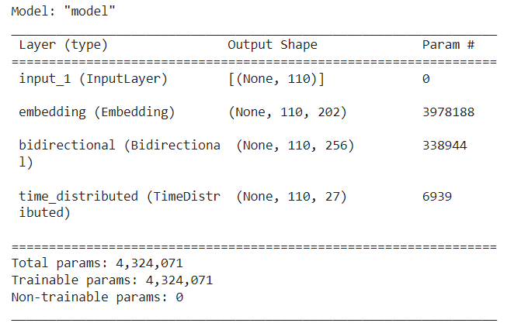
Modeling
Parameter
Units = 128
Optimizer = ‘adam’
batch_size = 32
Epochs = 7
Embedding_dimension = 200

Slide 26
Contextual Embeddings
Bidirectional Encoder Representations from Transformers (BERT) adalah suatu representasi bahasa yang memanfaatkan arsitektur transformer. BERT merupakan model pretrained yang telah dilakukan pembelajaran pada data yang besar.
IndoBERT adalah model BERT yang telah dilatih dengan corpus bahasa indonesia. Model pretraining dilatih dengan masked language modeling (MLM) dan next sentence prediction (NSP).

Slide 27
Preprocessing
Lowercase kata dan label lalu ubah ke angka lalu tambah padding dengan tokenizer dari indoBERT

Slide 28
Modeling
Model : 'indobenchmark/indobert-base-p1'
Parameter
Learning_rate = 2e-5
Optimizer = ‘adam’
batch_size = 16
Epochs = 8

Slide 29
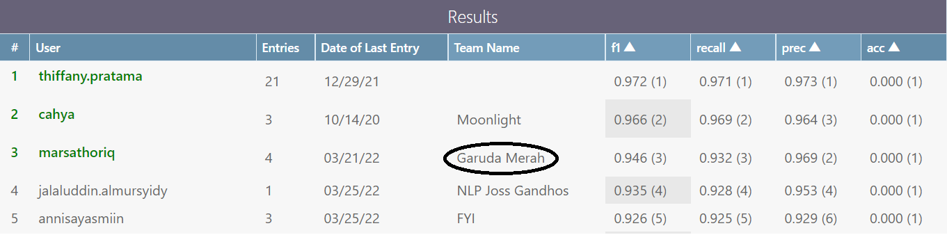
Hasil
Model | F1 Score
Traditional ML (CRF) | 94.6%
Non Contextual Embeddings (LSTM + Word2Vec) | 39.9%
Contextual Embeddings (IndoBERT) | 91.9%

Slide 30
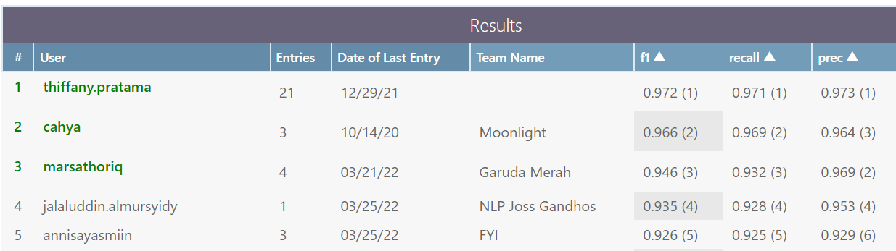
Hasil
Model | F1 Score
Traditional ML (CRF) | 94.6%
Non Contextual Embeddings (LSTM + Word2Vec) | 39.9%
Contextual Embeddings (IndoBERT) | 91.9%

Slide 31
Analisis
Dari hasil didapatkan model CRF mendapatkan hasil terbaik. Hal tersebut dikarenakan task POS Tag memiliki kecenderungan tinggi pada kata yang sama memiliki label yang sama. Sehingga model berbasis tradisional seperti CRF saja memiliki kinerja terbaik.
Selain itu pada model IndoBERT memiliki kinerja rendah karena model terlalu kompleks sehingga perlu data yang cukup banyak untuk mendapatkan hasil optimal
Sedangkan model LSTM + Word2Vec terkendala dengan word2vec yang tidak memiliki word embedding untuk alfa numerikal seperti tanda tanya, koma, dan titik. Selain itu panjang kalimat yang cukup beragam cukup berpengaruh sehingga sangat mempengaruhi.

Slide 32
Keyword Extraction
Oleh : Arief Ichwani (33221015)

Slide 33
Traditional ML (CRF) - 1
Melakukan load data dan mount ke gdrive.

Slide 34
Traditional ML (CRF) - 2
Preprocessing
Mengubah kata menjadi lower case, menghilangkan imbuhan, menambahkan isalnum dan isdigit. Menambahkan fitur Beginning of Sentence (BoS) dan Ending of Sentence (EoS)

Slide 35
Traditional ML (CRF) - 3
Modelling
Membuat model menggunakan CRF Model dengan parameter berikut:
Algorithm = lbfgs
c1 = 0.1
c2 = 0.1
max_iterations = 100

Slide 36
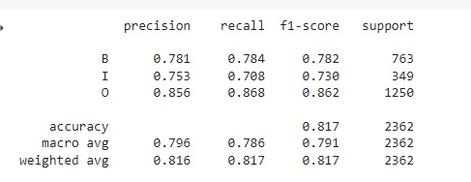
Traditional ML (CRF) - 4
Testing
Melakukan pengujian dengan hasil:

Slide 37
Non-Contextual Embeddings - 1
Melakukan load dataset dan melakukan load word2vec dictionary.

Slide 38
Non-Contextual Embeddings - 2
Preprocessing
Mengubah fitur kata menjadi angka, menambahkan padding, melakukan embedding dictionary word2vec kedalam fitur kata.
Ubah fitur kata dan label ke angka dengan texts_to_sequences
Tambah padding dengan pad_sequences
Tambah model word2vec sesuai dengan dictionary kata pada data

Slide 39
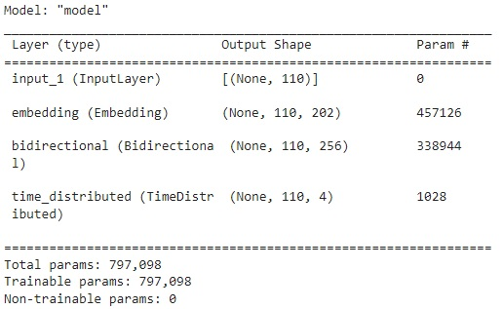
Non-Contextual Embeddings - 3
Modelling
Membuat model menggunakan CRF Model dengan parameter berikut:
Units = 128
Optimizer = ‘adam’
batch_size = 32
Epochs = 7
Embedding_dimension = 200

Slide 40
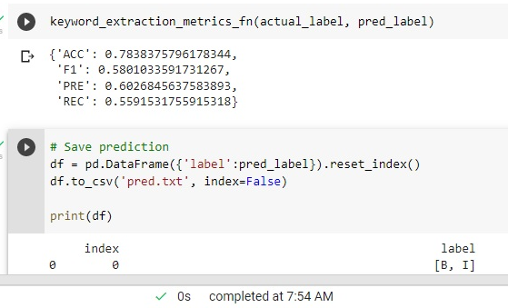
Non-Contextual Embeddings - 4
Testing
Melakukan pengujian dengan nilai akurasi 0.7383:

Slide 41
Contextual Embeddings-1
Melakukan load dataset dan melakukan load model tokenizer bert.

Slide 42
Contextual Embeddings-2
Preprocessing
Mengubah fitur kata kata menjadi lowercase. Mengubah fitur kata tersebut menjadi angka. Menambahkan padding dengan tokenizer dari indoBERT.

Slide 43
Contextual Embeddings-3
Modelling
Membuat model menggunakan CRF Model dengan parameter berikut:
Model : 'indobenchmark/indobert-base-p1'
Parameter
Learning_rate = 2e-5
Optimizer = ‘adam’
batch_size = 16
Epochs = 8

Slide 44
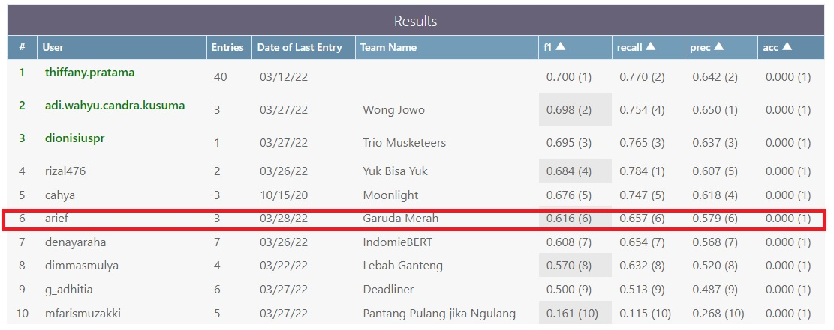
Hasil

Slide 45
Terima
Kasih

